Slide 1
Python tutoriál

Slide 2
Mi is az a python ?
A Python egy általános célú, magas szintű, interaktív, objektum orientált programozási nyelv, melyet Guido van Rossum holland programozó kezdett el fejleszteni 1989 végén, majd hozott nyilvánosságra 1991-ben. A nyelv tervezési filozófiája az „olvashatóságot” és a programozói munka megkönnyítését helyezi előtérbe a futási sebességgel szemben.

Slide 3
Telepítés

Slide 4
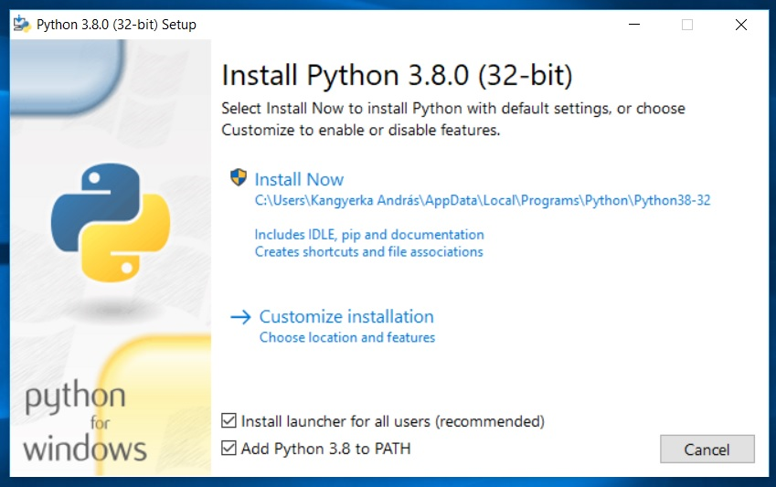
Lépés: A Windows operációs rendszer alá külön lehet letölteni és telepíteni a https://www.python.org oldalról.
Lépés: Python 3 verzió a javasolt.
Lépés: Add Python 3.8 to PATH ki kell pipálni.
Lépés: Kell telepíteni a Git-et minden beállítást defaulton hagyni.
Lépés: Telepiteni kell a pycharm-ot.

Slide 5
6.Lépés: new project
7.Lépés:CTRL+ALT+S -> GitHub account hozzáadása
8.Lépés:VCS->Import Into VersionControl-> Create Git Repository kijellöljük a mappánkat
9.Lépés:Git CMD elinditása
git config --global user.email "you@example.com"
git config --global user.name "Your Name"
10.Lépés:Pycharm-ban
VCS ->Import Into VersionControl->Share Project on GitHub

Slide 6
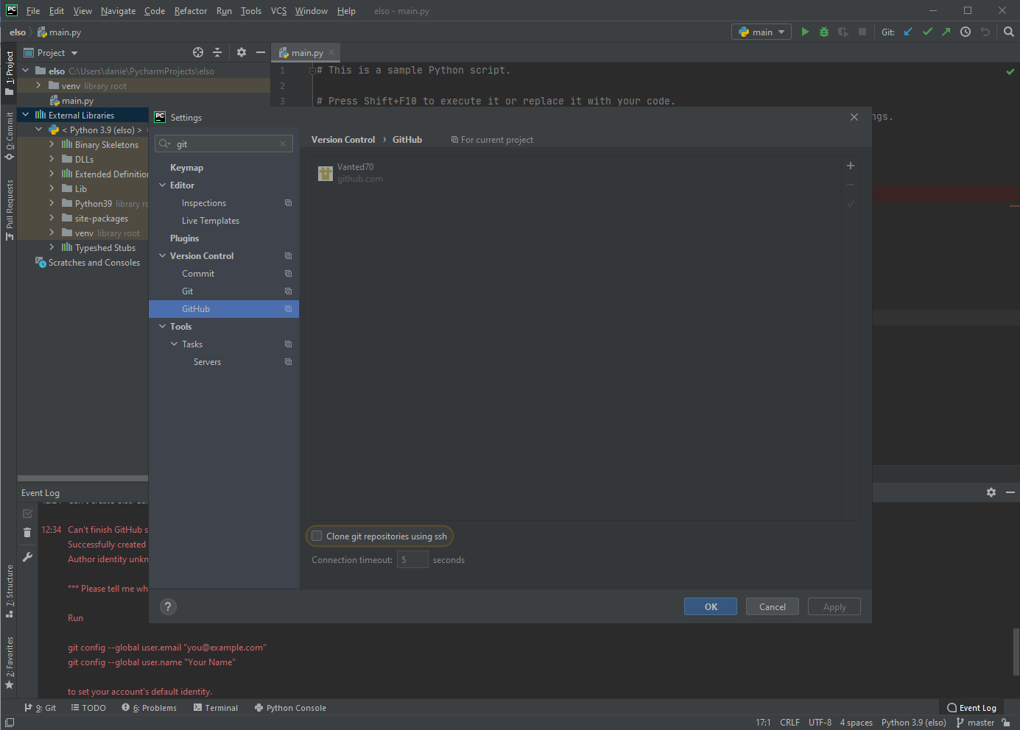

Slide 7
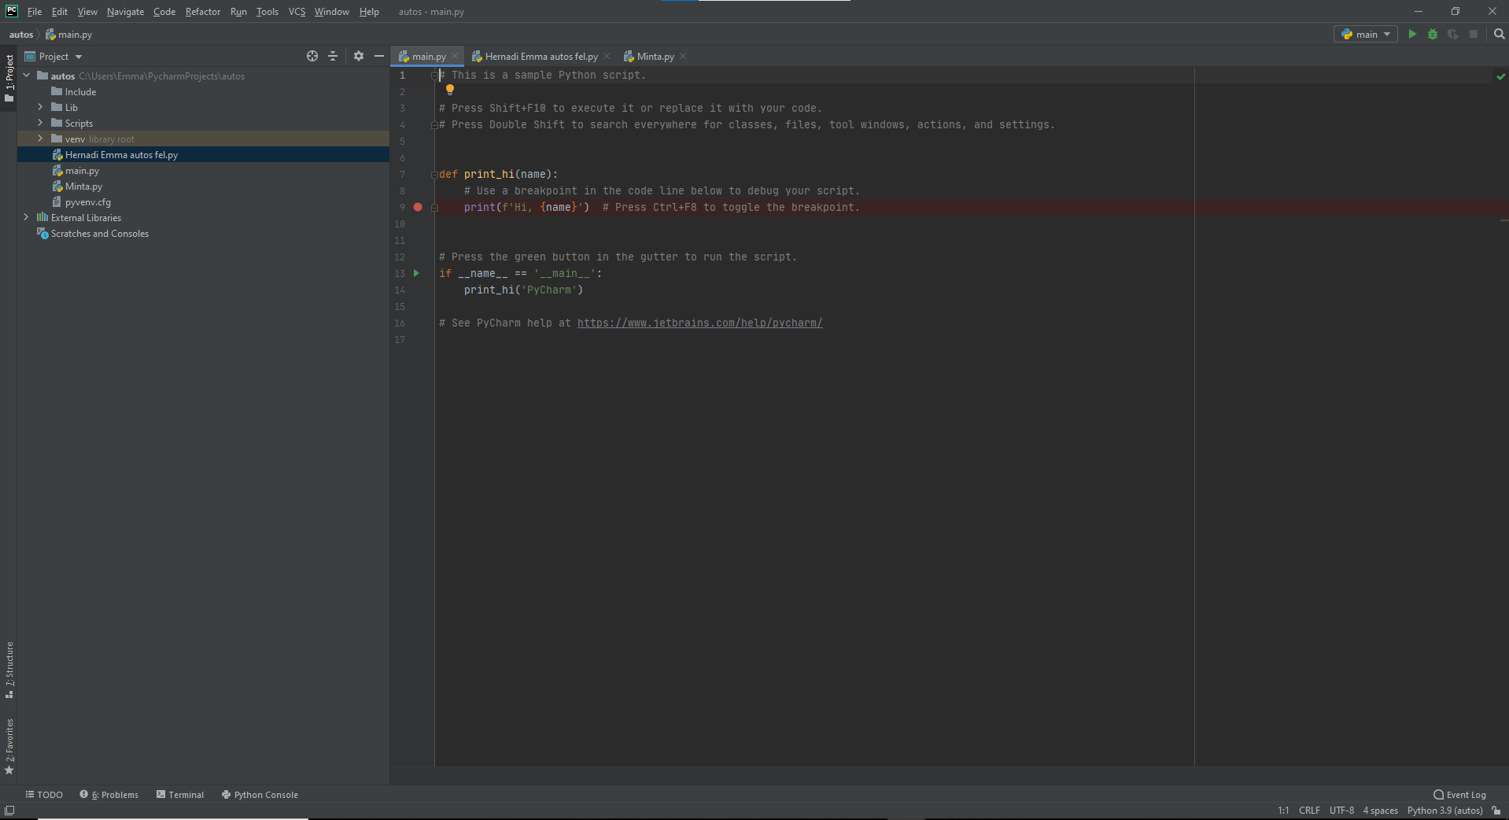
Python charm kinézete

Slide 8
Tanulási sorrend
Elsőnek közösen letöltöttük minden szükséges programot a pythonhoz
Elkezdtünk ismerkedni a szoftverrel, alap parancsokat írtunk bele és megfigyeltük azoknak a fútatását.
Ezek után feladatul kaptuk a rendezések és tételek önállóan feldolgozását egy segéd anyag segítségével ezeknek használatát több alkalomon át gyakoroltuk.
A rendezésekhez( tételekhez) hasonlóan a függvényeket és eljárásokat szintén segéd anyag segítségével feldolgoztuk és gyakoroltuk.
Elérkeztünk a jelen állásunkhoz ahol is az objektum orientált programozással foglalkozunk.

Slide 9
Alap Felépítése

Slide 10
Változok:
Szám típusú: int, Uint, bity, Sbity, float, dubble, decimal, long, Ulong
Szöveg alapú: String, Char,
Logikai alapú: Bool
Ciklusok:
Számlálos ciklus :
For ciklus
While ciklus
Elágazás:
if, elif, else
Egyenlő: a == b
Nem egyenlő: a! = B
Kevesebb, mint: a <b
Kevesebb vagy egyenlő: a <= b
Nagyobb, mint: a> b
Nagyobb vagy egyenlő: a> = b
Ezeket a feltételeket többféle módon, többféle kombinációban lehet használni,
leggyakrabban a döntéshozatal és a ciklusok esetében és elágazások esetén.

Slide 11
Rendezések, Tételek

Slide 12
A nevéből adódóan is ezeket különböző elemek rendesére használjuk.
Az hogy ehhez melyik rendezést használjuk az a helyzettől és céltól függ.
A különbség a rendezések között a futási idejük és a bonyolultságuk.
A tételek bizonyos feladatok elvégzésre kitalált program leírások. Mind a tételek és a rendezések arra valók hogy a programozói gondolkodást megértsük és tudjuk alkalmazni.

Slide 13
Tételek:
Eldöntés
Keresés
Kiválasztás
Minimum és maximum kiválasztás
Megszámlálás
Összegzés
Szétválogatás
Kiválogatás
Másolás
Metszet
Unio

Slide 14
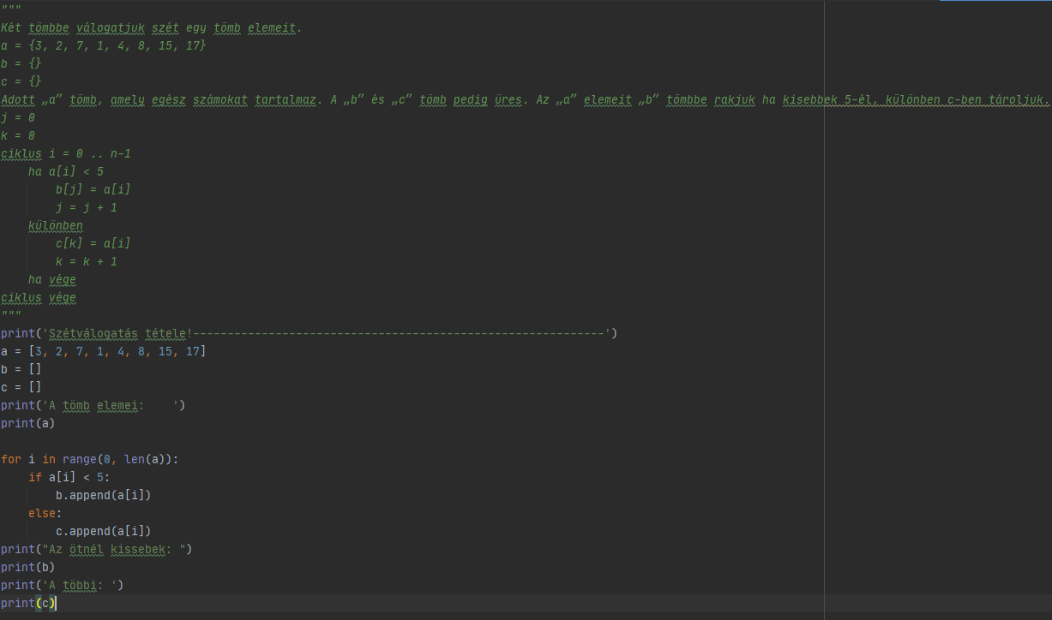
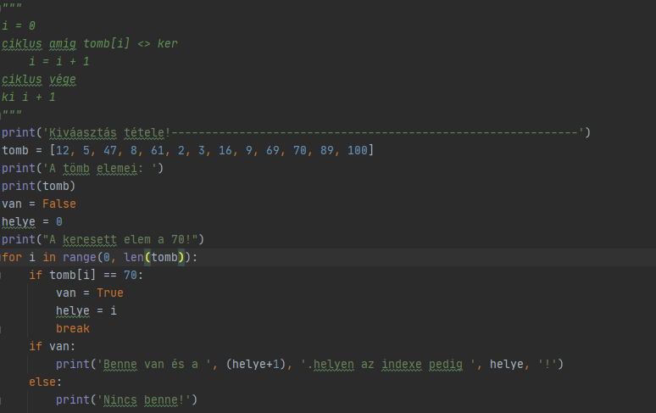
Tételekre Pár példa

Slide 15
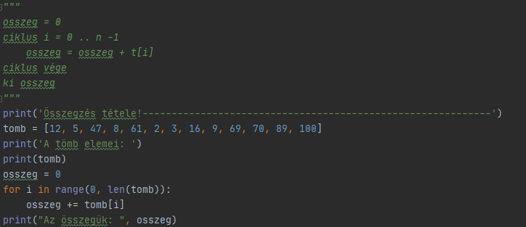
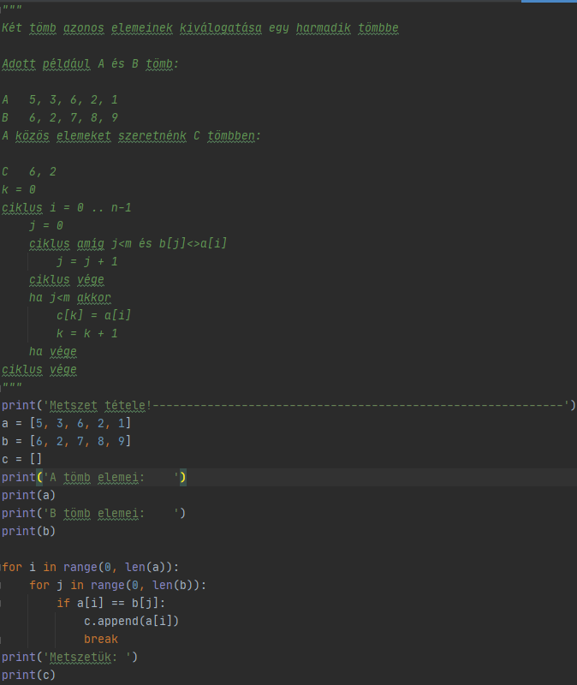
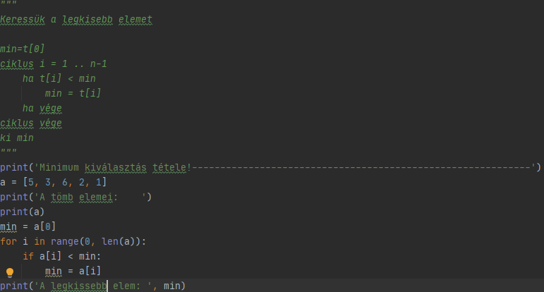

Slide 16
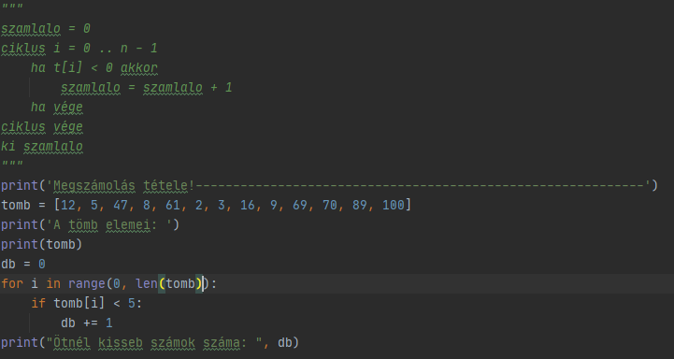
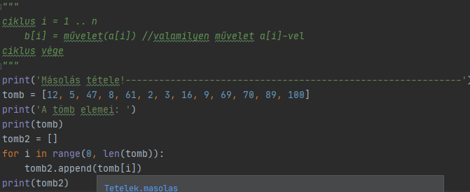
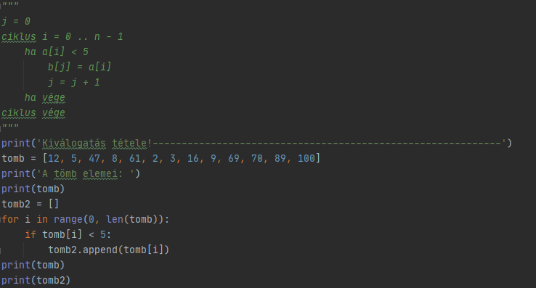
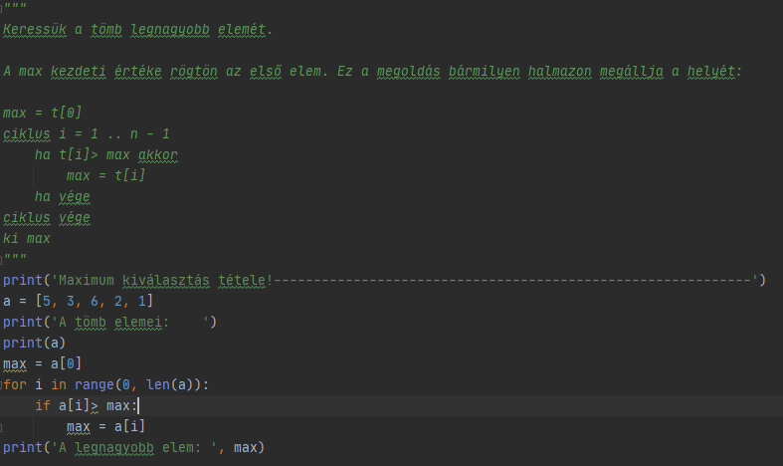

Slide 17
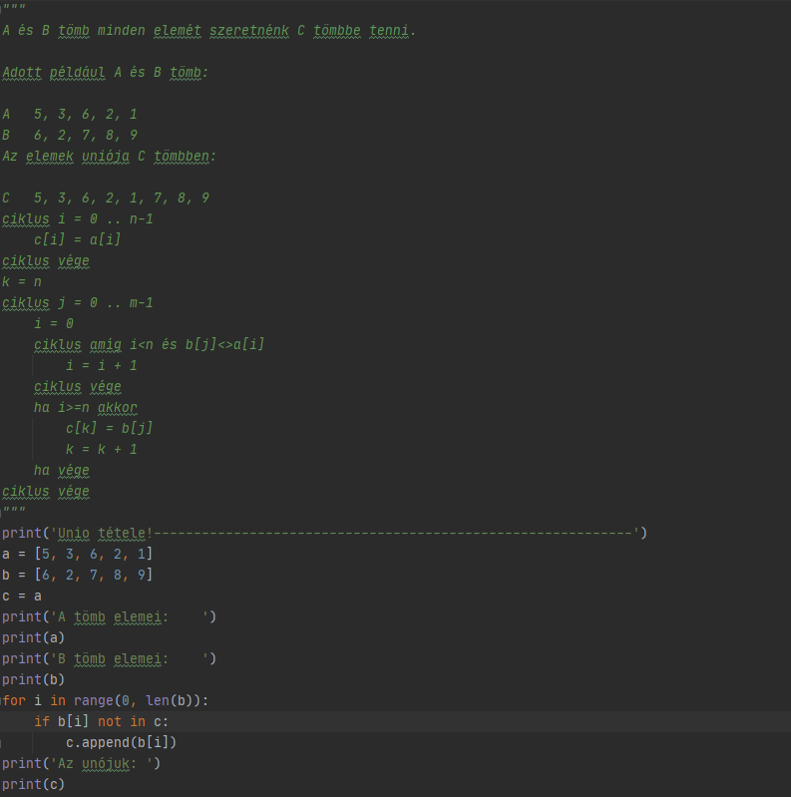

Slide 18
Rendezések:
Shell
Beillesztése
Rendezés minimum és maximum kiválasztással
Cserés
Buborék

Slide 19
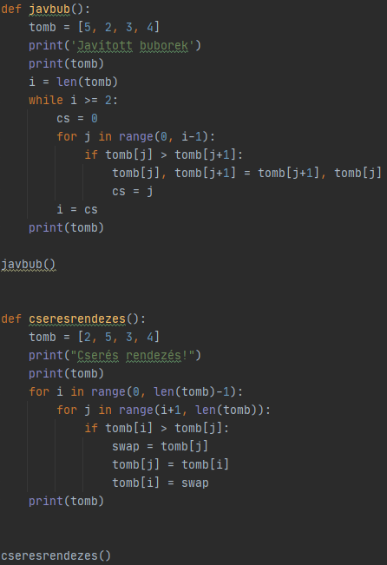
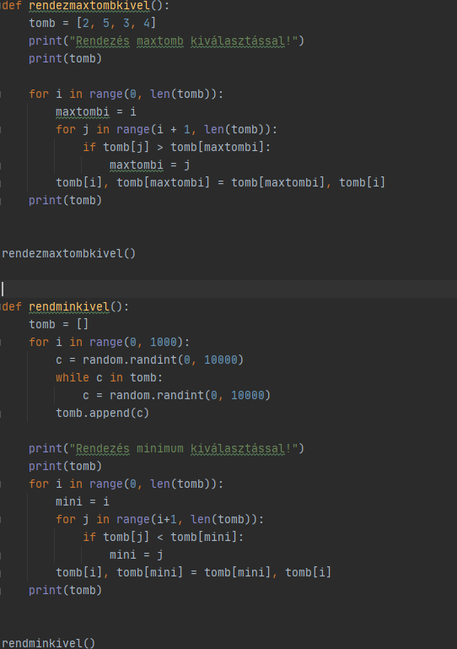
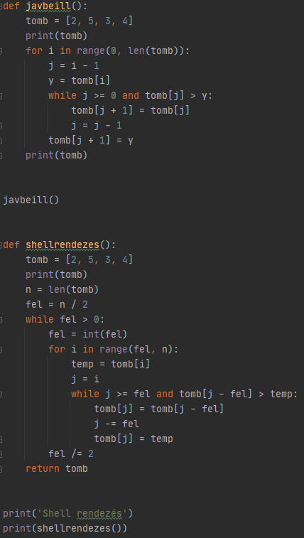
Rendezésekre pár példa

Slide 20
Függvények - Eljárások

Slide 21
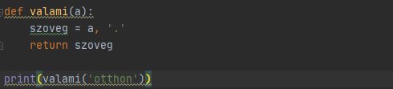
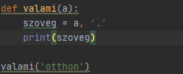
A függvények és az eljárások a programba a ,,def”-ek.
Különbség a függvények és az eljárások között hogy a függvényeknek van visszatérési értéke és lehet őket rekurzívan használni.
Ezek különböző feladatok megoldására használjuk
Pár példa:
Függvény:
Eljárások:

Slide 22
Objektum orientáltság

Slide 23
Árpi feladat rész
Kezdetekbe szükséges venni a legalapabb parancsokat, aminek az ismerete nélkül nem lehetséges a programozás a pythonba.
Ilyen például a "len","int","input","import parancsok","listák/tömbök létrehozása"(és a parancsai),"True és a False változó","Betűknek való értékadás". Ezek ismeretébe már 1-el fejlettebb programokat írhatunk amit feltételhez tudunk kötni.
Ezeknek a programoknak a lefutása megtörténhet "for" illetve "while" ciklussal van esetleg egy sima "if" parancsal is.
a for parancsnak 2 ismertebb típusa van:
"for i in range(0,10)" - Ezzel a parancsal a megadott számok értéke miatt 10-szer fog lefutni a program.
A másik esett az hogy amikor a range helyére a lista nevét írjuk.
"for i in range lista" - Így a lista minden ellemén végig fog menni a ciklus. Átalában kellenek a for ciklusok végére if-ek vagy whileok.
Ezeknek az ismeretébe tudunk fájl beolvasni a pythonból. Fontos hogy megnyitandó fájlt úgy érjük el a legegyszerübben ha már a meglevő python mappájába mentjük a txt-t. Ezeknek az ellemeit elmentjük 1 tömbbe vagy 1 listába és végül close-val bezárjuk a txt-t, de a szét "split"-elt/szétvágott ellemekkel amiket elmentettünk a tömbökbe, az mindig hozzáférhetők maradnak.
Emellett még megismerhetkedünk az open,readline,replace paranccsal a close-n kivül.
Opennel meghívjuk a txt-t, readline-val üres sors írunk bele, replaceval ellemet cserélünk a behívott txt-be végül a close-val zárjuk.
Ezeknek ismeretébe alkalmassá vált a tudásunk arra, hogy a programozás tételeit gyakorolhassuk és készülődhessünk a vizsgára.
De mind mindennek ennek is van egy jobb vagy könnyebb verzíója. Programozoként gyakran előfordulhat, hogy ugyan arra a programra többször van szükségünk és jobb hijján a defek/classok ismerete nélkül, mindig átkellene írní a programot, illetve másolni és ezek mind sok plusz sorral járnának. Ez fölöslegesen sok erőforrást pazarol nekünk, Erre megoldás a defek illetve a classok. Egyszer megcsináljuk a defeknél az eljárást, és plusz 1-2sorral a (10-20sor helyett ha egy feladatot nézünk) használni kezdjük az előre megírt def függvényünk, ami ugyanúgy lefutt mint előtte. Csak meg kell adnunk majd az értékeket hogy mikkel dolgozzon.
Ezek után megismerkedhettünk a classokkal, amibe lehetséges írni defeket. Ezzel is erőforrásokat spórolunk, illetve hatékonyabbá tehetjük a programjaink. A többi számos előnyéről nem is beszélve.

Slide 24
Példák a objektum orientált példa

Slide 25
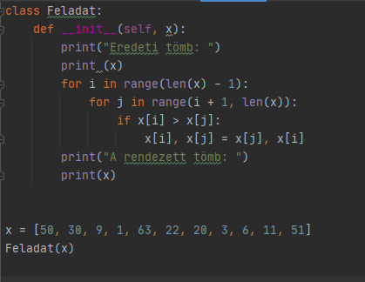
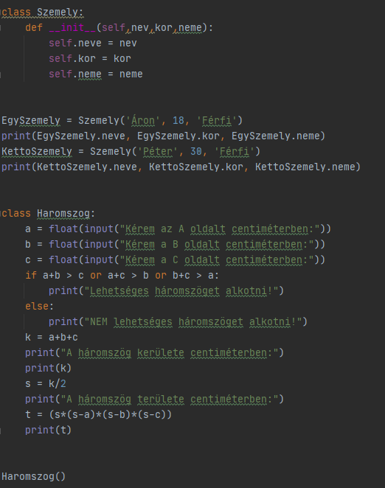
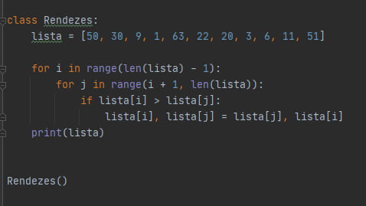

Slide 26
Köszönjük a figyelmet

